Slide 1

Vysokokapacitné batériové bloky.
Riziká alebo príležitosti ?
Zimný energetický balíček – ako ďalej…/ Smart metering/Smart grid
organizátor konferencie www.efocus.sk
28. november 2019, hotel BRATISLAVA
Ivan Trup
MicroStep – HDO s.r.o.
itrup@microstep-hdo.sk

Slide 2

Nové technológie sa vždy presadia

Slide 3
Prečo staviame prečerpávacie elektrárne
Vodná elektráreň, ktorá v čase energetickej špičky elektrickú energiu vyrába a v čase, keď je elektrickej energie prebytok, elektrickú energiu spotrebúva.
Prečerpávacia vodná elektráreň poskytuje najmä podporné služby pre elektrizačnú sústavu. Tento špeciálny typ vodnej elektrárne nepracuje podľa denného diagramu zaťaženia, to znamená že dispečing neráta s pravidelnou dodávkou jej inštalovaného výkonu do siete.

Slide 4
Skúsme spraviť drobnú úpravu
Batériová elektráreň, ktorá v čase energetickej špičky elektrickú energiu vyrába a v čase, keď je elektrickej energie prebytok, elektrickú energiu akumuluje.
Akumulačná batériová elektráreň poskytuje najmä podporné služby pre elektrizačnú sústavu. Tento špeciálny typ akumulačnej elektrárne nepracuje podľa denného diagramu zaťaženia, to znamená že dispečing neráta s pravidelnou dodávkou jej inštalovaného výkonu do siete.

Slide 5

Nové technológie prinášajú nové produkty

Slide 6
Nové produkty na starých trhoch
Vyvolávajú obavy
Narušenie tokov energie
VF a EMC rušenie
Poruchovosť (Riziká)
Problém s hasením
Konkurencia starším tech.
Ohrozenie investícií
Vytvárajú príležitosti
Nový trh naviazaných služieb
Zníženie nákladov za použitie
Zníženie prevádzkových nákladov
Dostupnosť technológií
Vyššia flexibilita (príležitosti)
Mobilita

Slide 7
Trh pre vysokokapacitné batériové úložiská

Slide 8

Riadenie bilancie uzlov (DSO, TSO)
Eliminácia obchodnej odchýlky (ETRM)

Slide 9
Svet | Európa | Slovensko
Aktívne prvky pre LMS/DSM v USA
Energia pre málo zaľudnené oblasti v Austrálii
Náhrada konvenčných zdrojov
Doplnok k OZE v západnej Európe

Slide 10
Príklady riešení

Slide 11
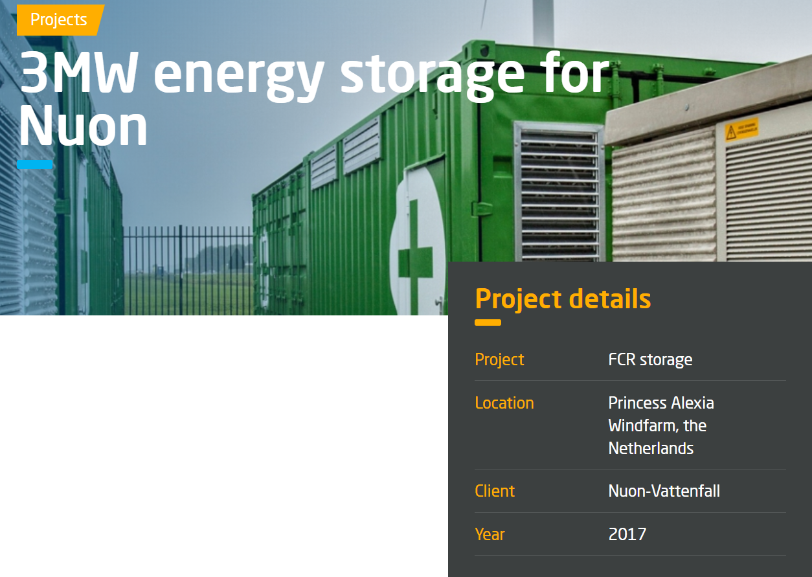
Doplnok k OZE
Solution for unused wind energy
The Alfen mega energy storage system helps to smooth peaks and troughs in power supply and better match the demand for energy. In this way we are creating more flexibility and stability in the system to facilitate renewable energy.
3 megawatt energy storage system at Prinses Alexia Windpark
Together with BMW and Nuon, Alfen launched its 3 megawatt storage system at the Prinses Alexia Windpark in Zeewolde on Wednesday 28 June. The system will be expanded to 12 megawatt over the coming period, making it the largest storage project in the Netherlands.

Slide 12
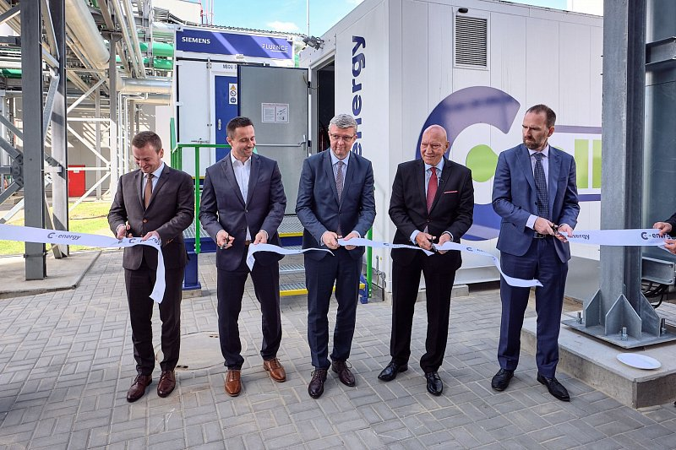
Inštalácia v teplárni
V pátek 20. 9. 2019 bylo v areálu C-Energy slavnostně představeno největší bateriové úložiště v České republice. Úložiště má výkon 4 MW a kapacitu 2,5 MWh. Pro energetický zdroj C-Energy přináší celou řadu funkcionalit, včetně zvýšení flexibility stávajících generátorů.

Slide 13
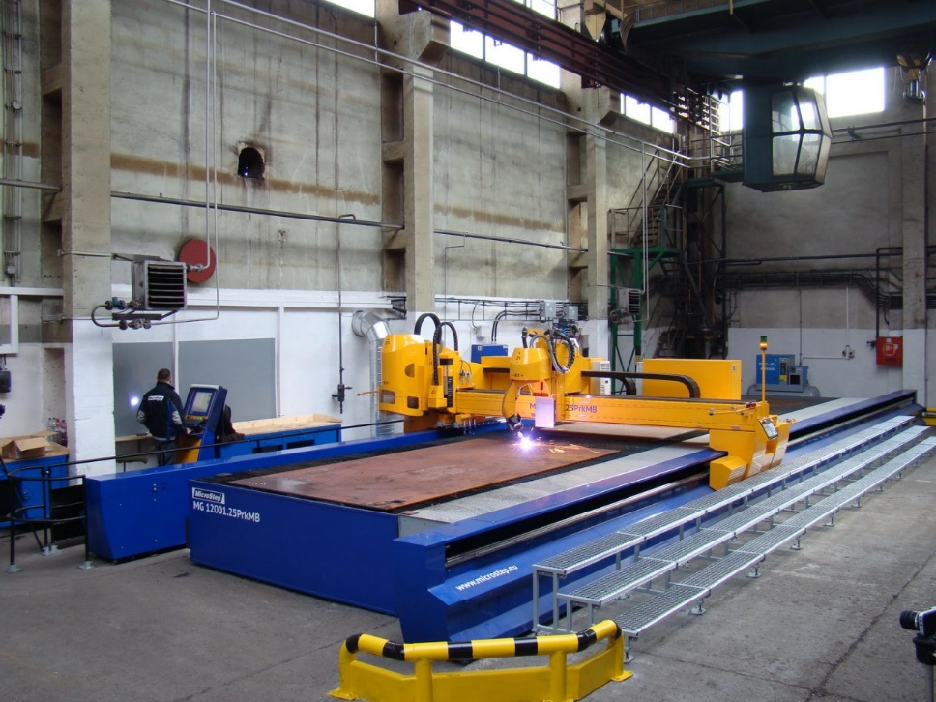


Akumulácia energie v priemysle
Bezpečnosť výroby
Eliminácia rušivých vplyvov
Zníženie rezervovanej kapacity
Zlepšovanie kvality napätia

Slide 14
Investičné príležitosti
Podporné služby
Zníženie rezervovanej kapacity
Doplnok k OZE (FVE)

Slide 15
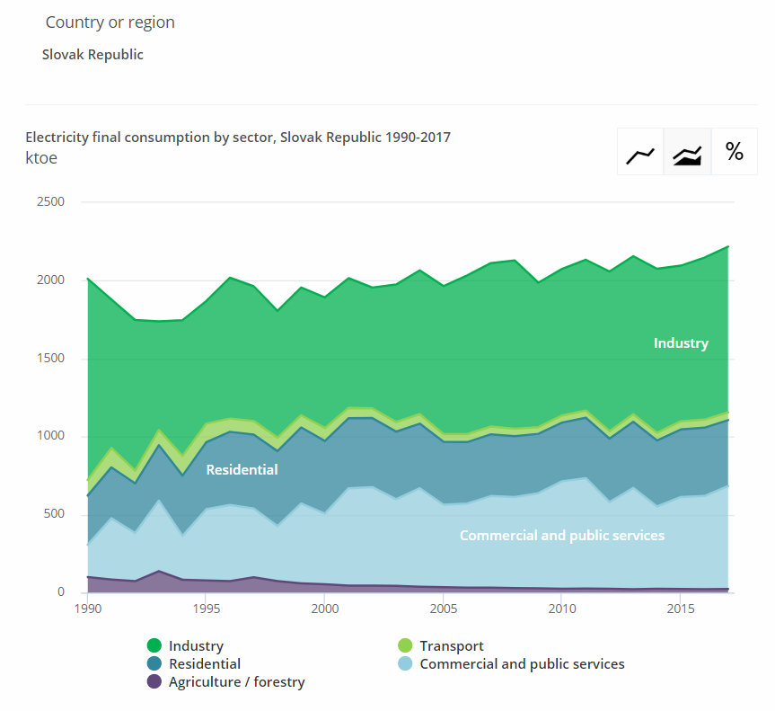
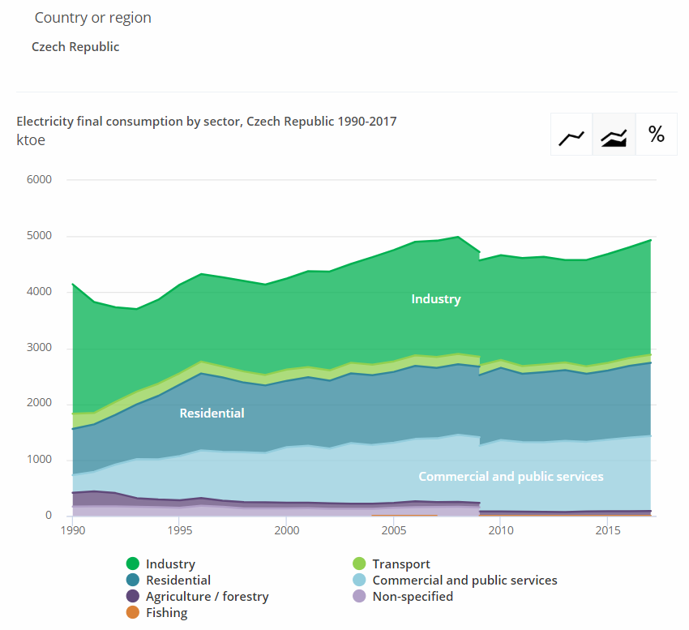
Trend v spotrebe energií
Riadenie bilancie v priemysle
Obchodná tarifikácia domácností

Slide 16
Trh s podpornými službami na Slovensku
Po analýze rôznych technických riešení sa do aplikačnej praxe zavádzajú niektoré varianty, ktoré pokrývajú nedostatok PpS. Realizuje sa nákup PpS od susedných prevádzkovateľov PS, napr. nákup PRV z iných regulačných oblastí. Prostredníctvom aktualizácie Technických Podmienok SEPS (dokument B), sa pre PpS typu SRV otvorila možnosť ich poskytovania prostredníctvom virtuálnych elektrární.
Autorizácia nových výrobných kapacít
Balíček prináša zmenu pri autorizovaní nových kapacít výrobcov. Okrem úpravy dosahovaného cieľa 32 % OZE na konečnej spotrebe elektriny v EÚ, zavádza de facto aj povinnosť, aby štáty pri prideľovaní autorizácii posudzovali okrem iného aj alternatívne riešenia ako sú akumulácia, agregácia, demand response atď.
Správa o výsledkoch monitorovania bezpečnosti dodávok elektriny za 2017
Ako výrobcovia elektriny vnímajú nové pravidlá pre trh s elektrinou?

Slide 17
Technické benefity
Inštalácia v DTS
BMS pre LDS
BMS pri FVE
Nástroj poskytovania flexibility

Slide 18
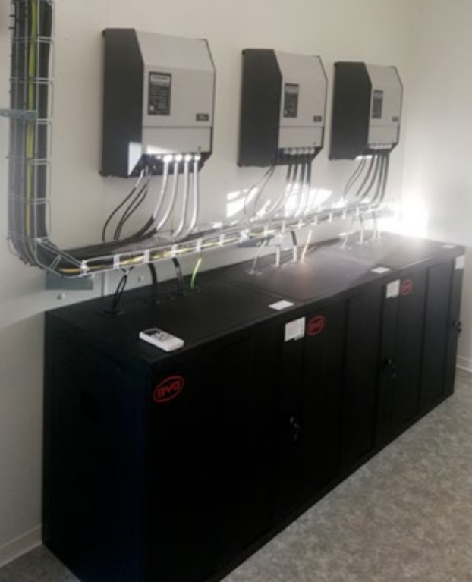
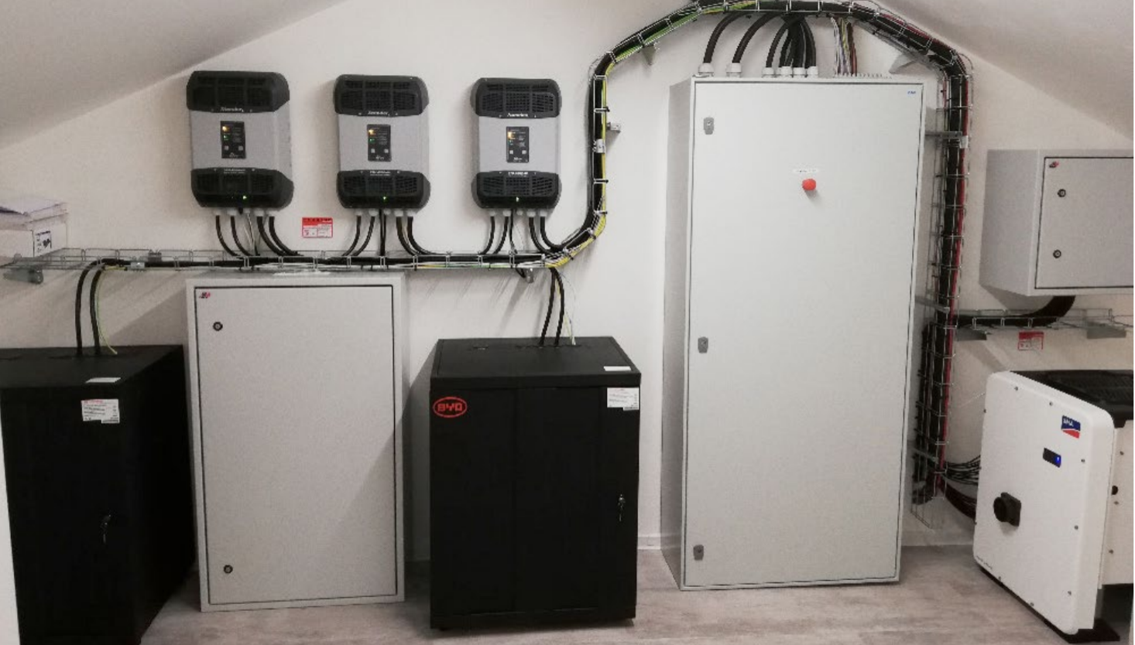
Iný príklad riešenia
Hybridné troj-fázové meniče s DC/DC spojkou

Slide 19
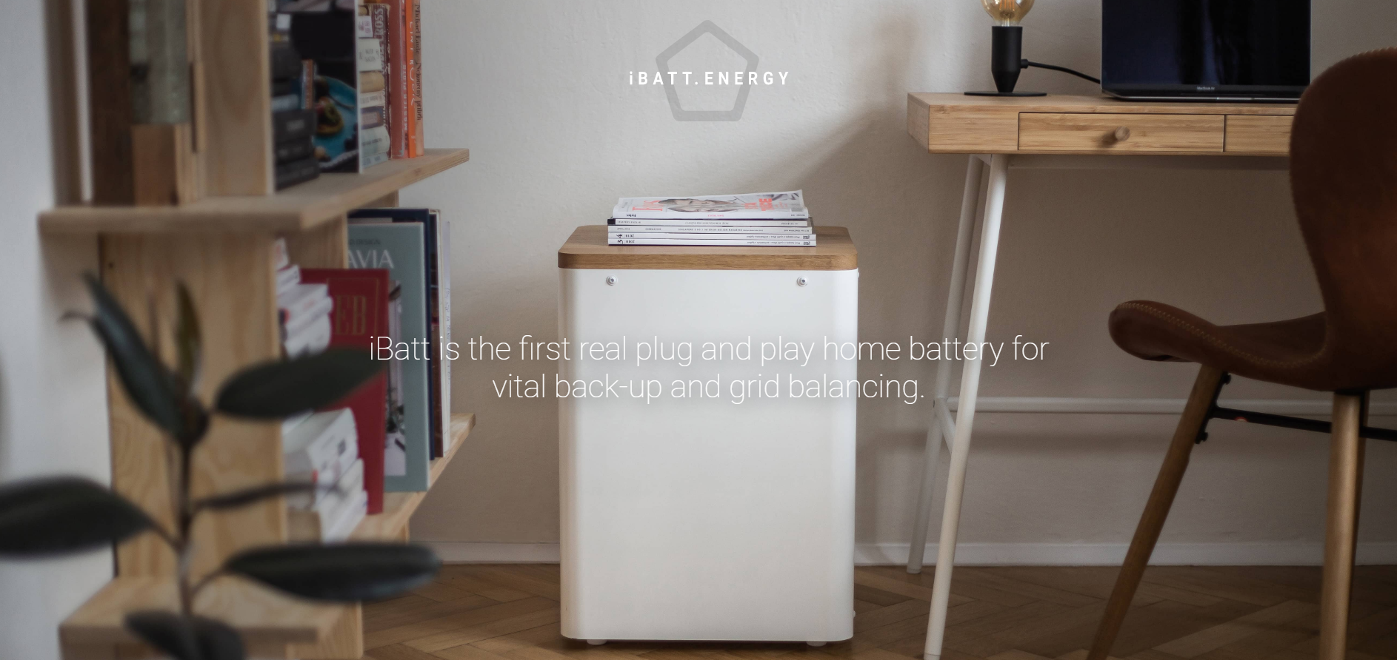
Úplne iný príklad riešenia

Slide 20
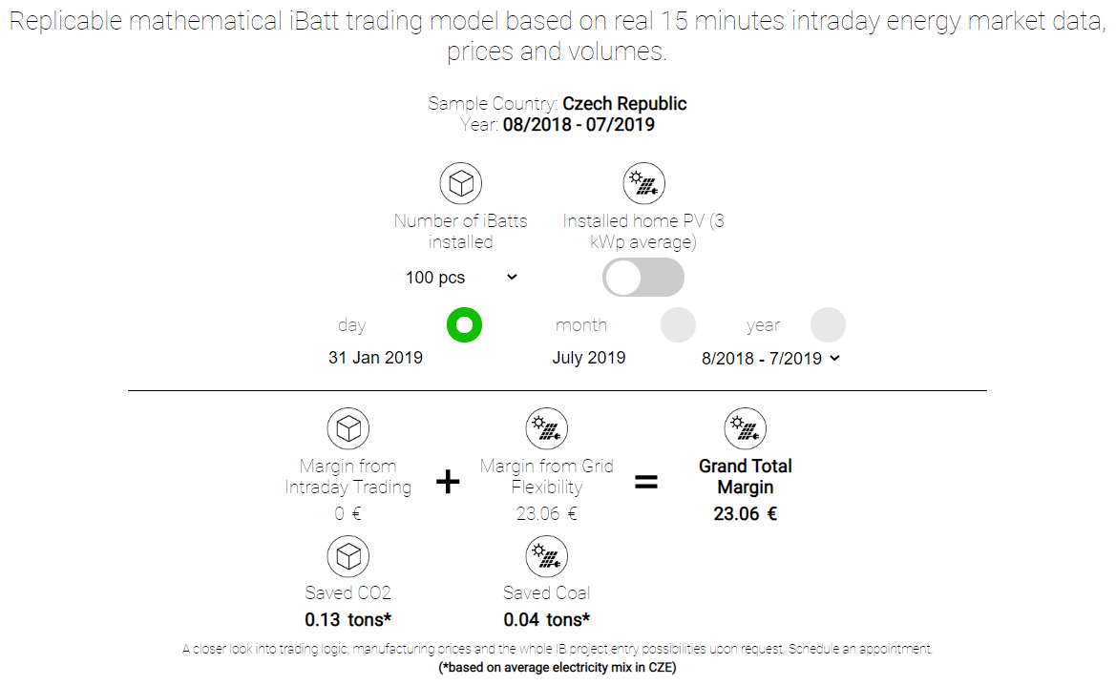

Slide 21
Sme pripravený na inštaláciu a prevádzku ?

Slide 22
Kritické faktory pre úspešné rozšírenie
Legislatívny rámec
Pripravenosť distribučnej siete
Interoperabilita riešení
Štandardy na výmenu dát
Technologické znalosti
Cena
Nadväzujúce služby a technológie

Slide 23
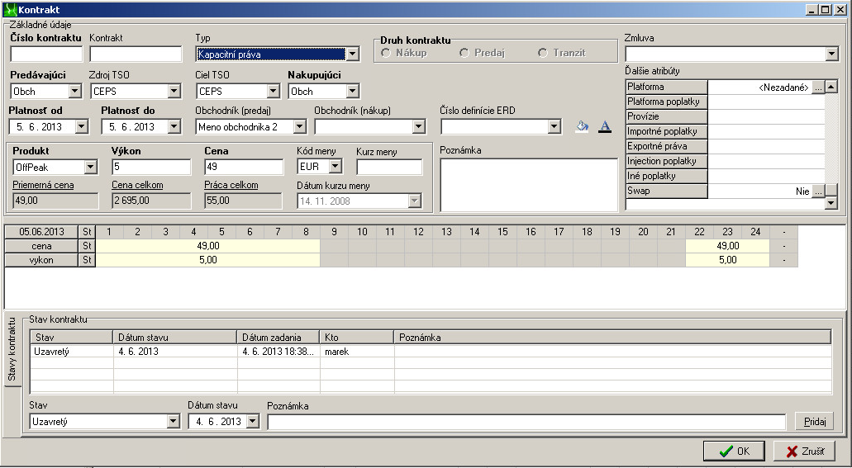
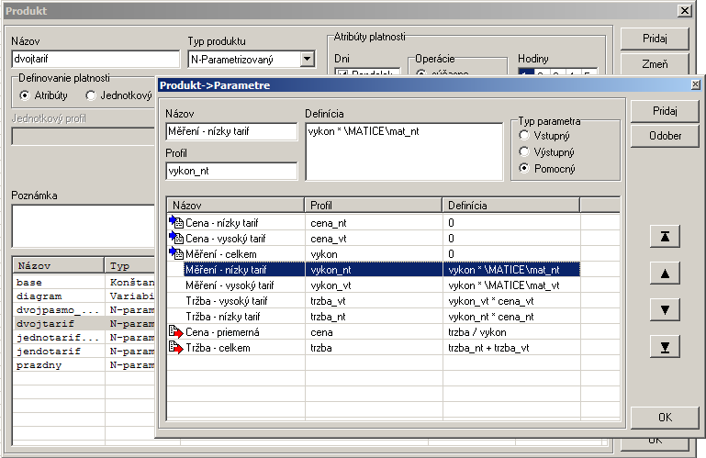
Podpora v nástrojoch pre obchodovanie
Riadené nabíjanie a vybíjanie ako N-parametrický produkt

Slide 24
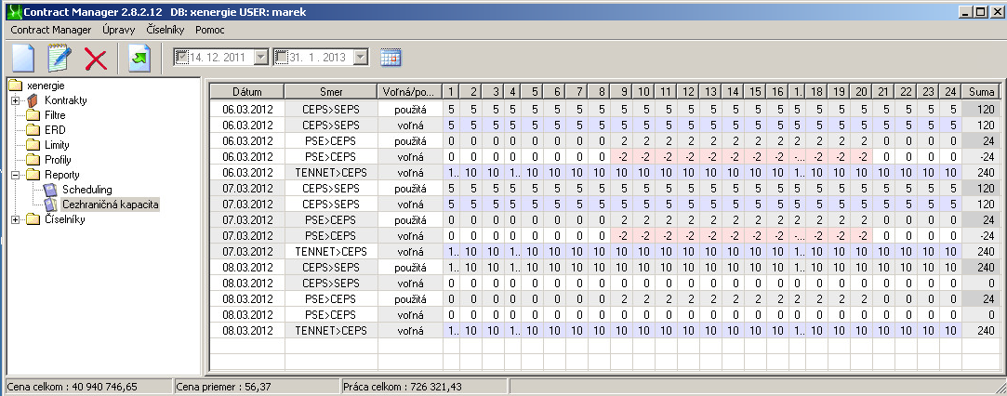
Cezhraničné obchodovanie

Slide 25
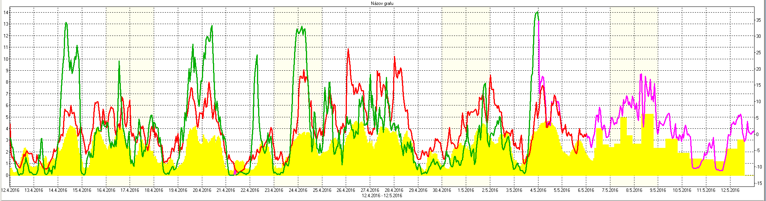
Spracovanie dát v reálnom čase
Predikcia v reálnom čase, jeden dátový sklad pre SCADA aj obchodné dáta

Slide 26
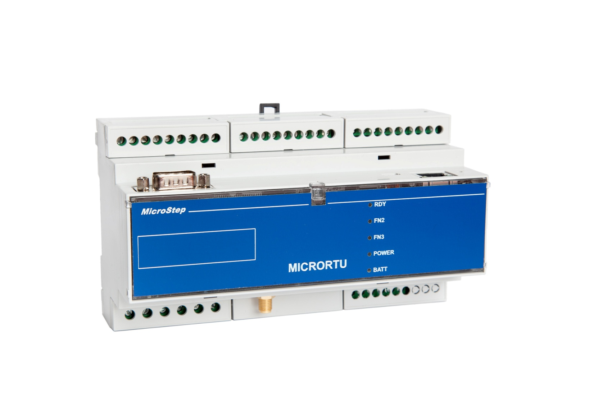
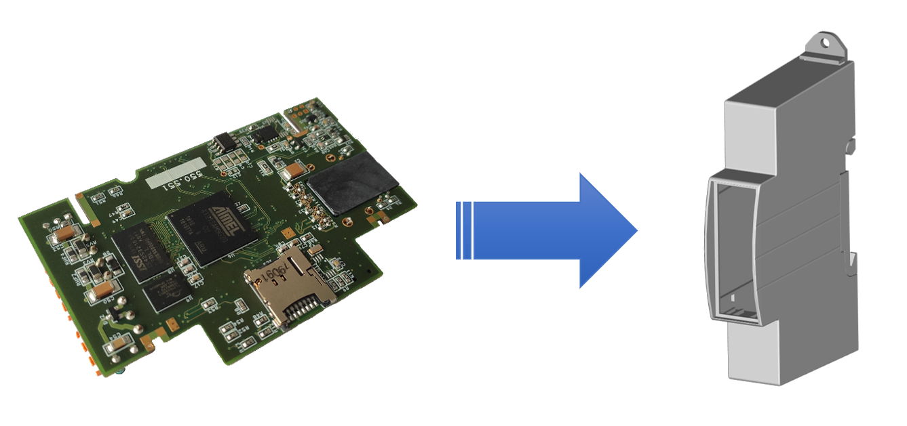
Komunikácia v reálnom čase
Prevedenie RTU v závislosti od možnosti integrácie v BMS

Slide 27
Otvorenosť riešenia
REST API
Štandardné priemyselné komunikácie
Virtuálne RTU s LMS funkciami
RTU ako kontajner bežiaci na platforme iných výrobcov
Adaptéry pre napojenie RTU/PLC priamo na EDM
Funkcie pre všeobecné TOU zviazané LAF

Slide 28
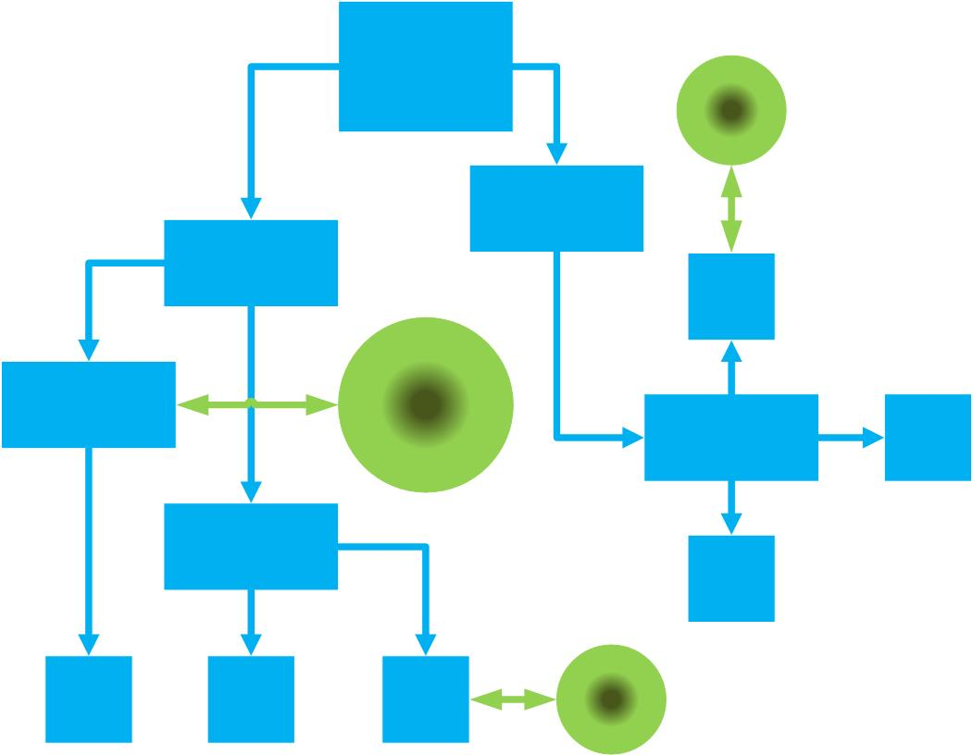
Záver
Kľúčovým elementom spájajúcim novo vznikajúcu decentrálnu energetiku s dnešným konceptom elektrických sietí sú vysokokapacitné batériové úložiská s aktívnym riadením.
Technológie pre aktívne riadenie batériových úložísk elektrickej energie umožnia vzájomnú spoluprácu nástrojov pre obchodovanie s energiami v elektrických sietí s nastupujúcej generácie.

Slide 29
Použité zdroje
https://sk.wikipedia.org/
https://blog.crowdestate.eu/en/2018/crowdestate-marketplace/
https://alfen.com/en/projects/3mw-energy-storage-nuon
https://www.c-energy.cz/
https://ibatt.energy/
https://www.microstep.eu/machines/
https://www.iea.org/statistics/
https://www.mhsr.sk/uploads/files/TZINde4d.pdf
https://www.energie-portal.sk/Dokument/ako-vyrobcovia-elektriny-vnimaju-nove-pravidla-pre-trh-s-elektrinou-105212.aspx
https://www.tecomat.com/

Slide 30
Ďakujem za pozornosť.

